Slide 1
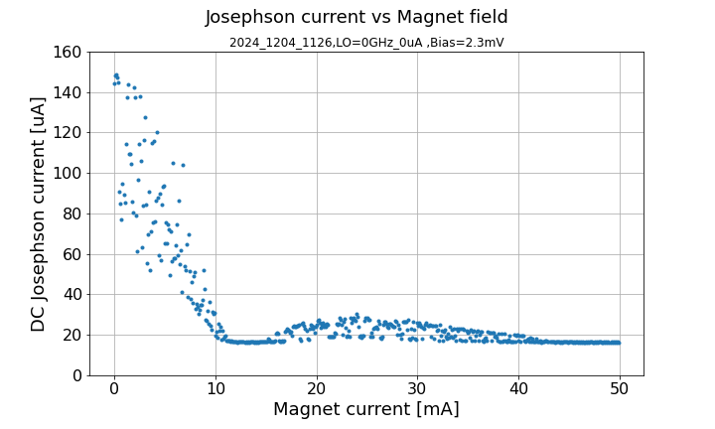
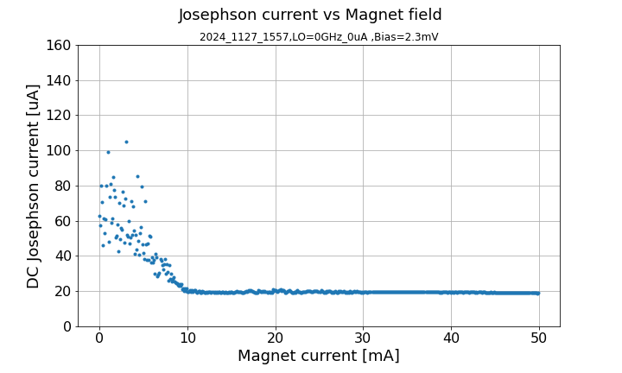
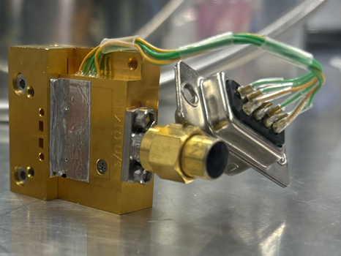
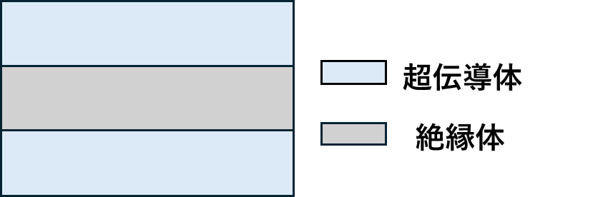
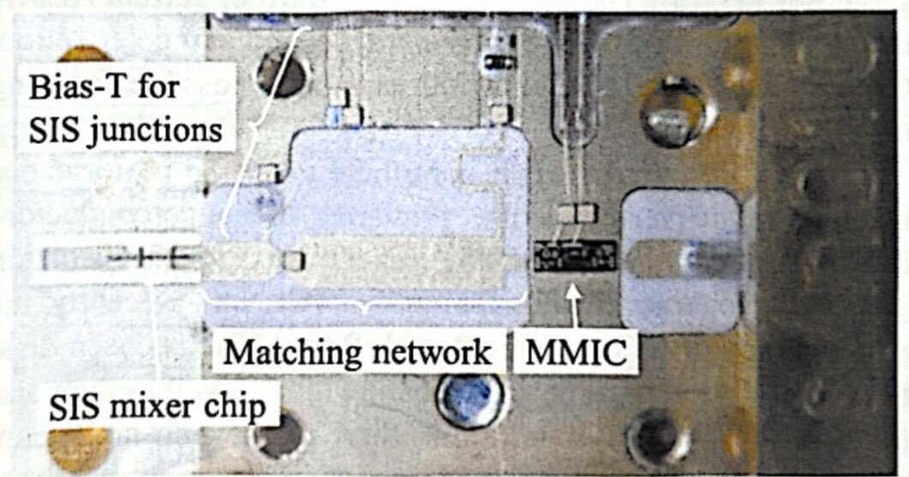
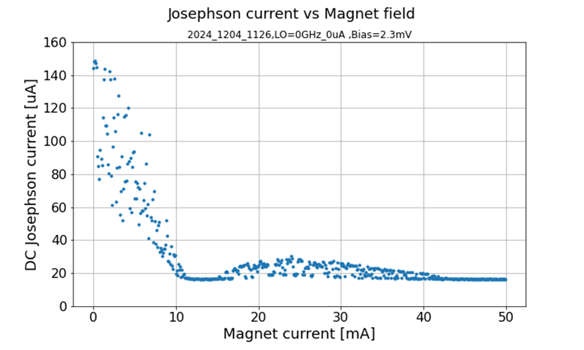
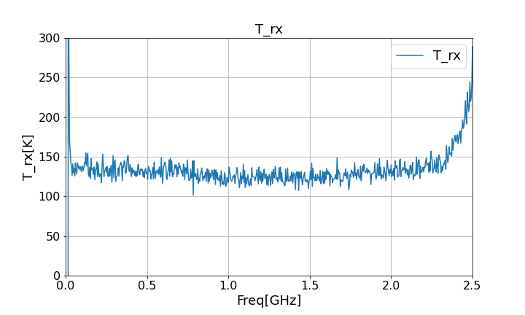
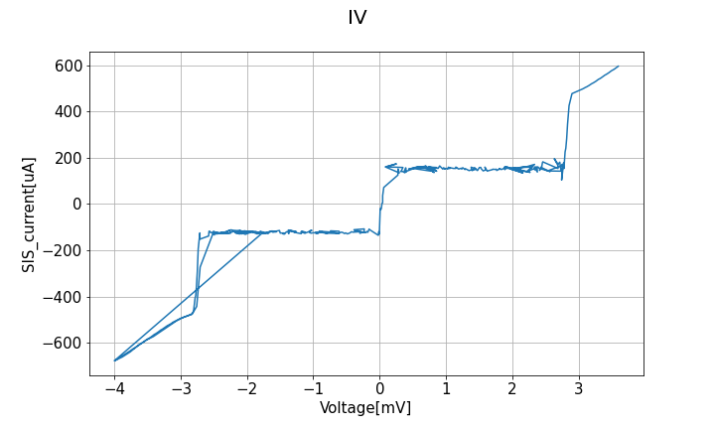
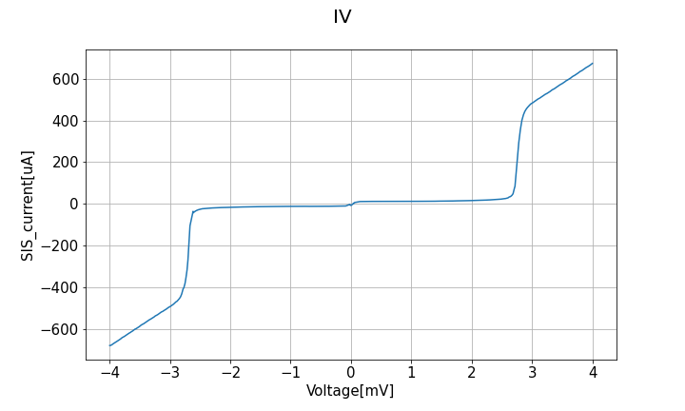
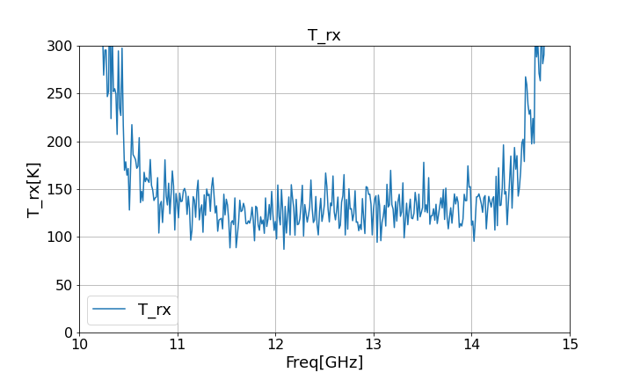
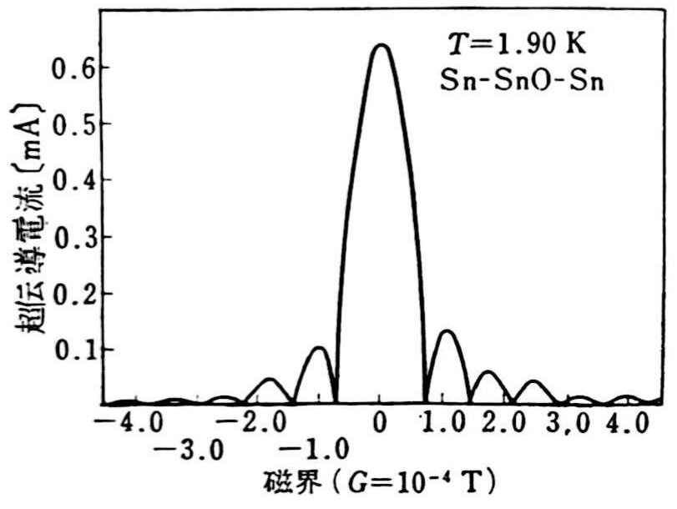
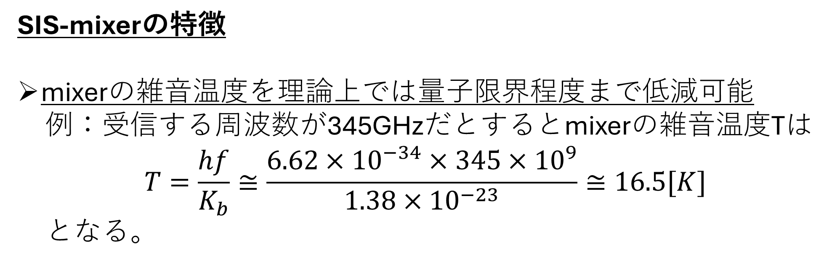
230,345GHz帯広帯域超伝導mixerを用いた
受信機の開発
Development of a receiver using wideband SIS Mixers in the 230 GHz and 345 GHz Bands
大阪府立大学 生命環境科学域 理学類 物理科学課程 電波天文学研究室 1211305140 山下晃矢 Kouya Yamashita
1.研究背景と目的
4.ジョセフソン電流の振る舞いの調査
星形成過程解明の重要な鍵となる分子雲の物理量を求めるため、1.85m電波望遠鏡では230GHz帯、345GHz帯の2帯域同時観測を行ってきた。さらに詳細な物理量を求めるために従来の観測帯域に100GHz帯を加えた3帯域同時観測を目標としている。私は、1.85m受信機の高性能化のため、230、345GHz帯広帯域超伝導mixerを用いた受信機の開発、評価を行った。また、超伝導mixerを扱う上で重要となるジョセフソン電流の振る舞いについて調査した。
実際にジョセフソン電流の振る舞いの調査を行った。図はSIS-mixerにかける磁場を0~50mAまで0.1mAごとに変化させ、そのときの電流値を測定したものである。
2. SIS-mixer
SIS-mixerとはSIS接合を用いた周波数変換装置のこと
SIS-mixerの特徴
mixerの雑音温度を理論上では量子限界程度まで低減可能
例：受信する周波数が345GHzだとするとmixerの雑音温度Tは
$$T=\frac{hf}{K_{b}}≅\frac{6.62×{10}^{−34}×345×{10}^{9}}{1.38×{10}^{−23}}≅16.5[K]$$
となる。
図4 フラウンホーファーパターンあり
図5 フラウンホーファーパターンなし
写真1 SIS-mixer
図4、5のようにフラウンホーファーパターンが確認できるものとできないものが結果として得られた。フラウンホーファーパターンが確認できない場合や、磁場の強弱に対して再現性が無い場合は、SIS接合が磁場をトラップしている状態であると考えられる。磁場をトラップする原因としては、周辺の磁場の状況（地磁気や外部からの電磁波等）、電流値の不安定さ、アースの状態などが考えられる。しかしいずれも再現性が無く、原因の特定は難しい。
図1 SIS接合
写真2 SIS junctions (Kojima et al. 2017 )
5.磁場をトラップしているときの雑音温度
3.ジョセフソン電流とその抑制
磁場がトラップしているとき、SIS接合に閉じ込められた磁束が接合を流れる電流に影響を及ぼし雑音温度が大きくなる可能性があると考え、調査を行った。そのためにまず、フラウンホーファーパターンがあるときの雑音温度を測定した。
SIS接合では超伝導で見られるトンネル効果によって生じるジョセフソン電流が発生する。 SIS-mixerの雑音を下げる上でジョセフソン電流は抑制する必要がある。SIS接合にかける電圧がゼロの状態では直流ジョセフソン電流が、電圧を加えると交流ジョセフソン電流が発生する。ジョセフソン電流は外部から磁場をかけることで抑制することができる。今回は、超電導コイルに電流を流し磁場を発生させている。
直流ジョセフソン電流
45mA
125
図6 フラウンホーファーパターンあり
図7 雑音温度測定結果
交流ジョセフソン電流
抑制前
抑制後
コイルの電流値が45mAのところで磁場をかけたところ、雑音温度は125K程度と設計通りの値が得られた。次にフラウンホーファーパターンがないときの雑音温度を測定した。
図2 ジョセフソン電流の抑制
具体的にどのような磁場をかければいいのか説明する。磁場Bを外部から加えたとき、接合領域を流れる電流はフラウンホーファーパターンと呼ばれる電流磁界関係を持つ。接合を流れる電流は、接合領域の全磁束Φが磁束量子φ₀の整数倍となる度にゼロになる。これは、量子磁束線が接合領域に整数個存在しているとき、接合電流は左右対称となり全電流がゼロとなるためである。このような磁場を外部から加えることで、ジョセフソン電流を抑制することができる。
50mA
125
超伝導体
絶縁体
図8 フラウンホーファーパターンなし
図9 雑音温度測定結果
B
SIS素子
コイルの電流値が50mAのところで磁場をかけたところ、雑音温度は125K程度とフラウンホーファーパターンがあるときと同様の結果だった。このことから、SIS接合が磁場をトラップしていても雑音温度に影響は無いことが分かった。
φ= φ₀
₁ ₂ ₃
φ/φ₀
6. Summary
磁束
To enhance the receiver's performance, we developed and evaluated a receiver for the 345 GHz band using 230 GHz and 345 GHz wideband superconducting mixers. As a result, we achieved a noise temperature of approximately 125 K, consistent with the design specifications.
We investigated the behavior of Josephson currents. There were instances where the Fraunhofer pattern could not be observed. Upon examining whether this affected the noise temperature, it was found that the noise temperature was not impacted.
B
SIS素子
B
SIS素子
φ= 2φ₀
φ= 3φ₀
図3 フラウンホーファーパターンと磁束

